Slide 1

BLENDER III.
TOPOLÓGIA MODELU

Slide 2
OBSAH
Extrude
Bevel
Loop Cut
Knife Tool
Pridávanie a spájanie Faces
Topológia
Subdivide
Merge

Slide 3
TOPOLÓGIA MODELU

Slide 4
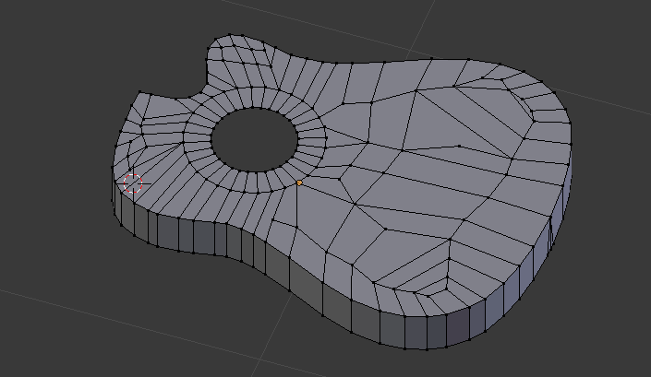
ÚVOD DO TOPOLÓGIE MODELU
Topológia je kľúčovým prvkom 3D modelovania, ktorý určuje, ako sú polygóny (plochy), hrany a vrcholy (body) usporiadané na povrchu 3D objektu. Správna topológia umožňuje vytvárať plynulé a realistické modely, ktoré sú efektívne pre textúrovanie, animáciu a ďalšie spracovanie.
Topológia sa v 3D modelovaní vzťahuje na konkrétne usporiadanie a prepojenie geometrických prvkov modelu. To znamená, ako sú jednotlivé vrcholy, hrany a plochy (tzv. polygóny) navzájom prepojené, a akým spôsobom tvoria povrch objektu. Topológia určuje štruktúru modelu a ovplyvňuje jeho vizuálny vzhľad, spôsob, akým sa deformuje, a efektivitu jeho spracovania.

Slide 5
ÚVOD DO TOPOLÓGIE MODELU
Správna topológia je dôležitá z viacerých dôvodov:
Plynulosť a kvalita povrchu: Dobrá topológia zaručuje, že povrch objektu bude hladký a bez nepravidelností. Pomáha dosiahnuť prirodzené krivky a hrany, čo je kľúčové pre realistické modely.
Deformácie pri animácii: V modeloch, ktoré sú určené na animáciu, topológia ovplyvňuje, ako dobre sa objekt bude deformovať pri pohybe. Zlé usporiadanie hrán a vrcholov môže spôsobiť nežiaduce napätie a neprirodzené deformácie. Správne navrhnutá topológia umožňuje plynulé a realistické pohyby.
Optimalizácia výkonu: Vytvorením modelu s optimálnou topológiou sa znižuje počet polygónov, čo má priamy dopad na výkon softvéru. Efektívne modely sú vhodné na prácu v reálnom čase, čo je dôležité napríklad pri vývoji hier alebo virtuálnej reality.

Slide 6
ÚVOD DO TOPOLÓGIE MODELU
Vplyv topológie na modelovanie, textúrovanie a animáciu:
Modelovanie: Pri tvorbe modelov topológia umožňuje efektívne manipulovať so štruktúrou objektu a udržiavať konzistenciu počas úprav. Napríklad správne umiestnené prerezané hrany (loop cuts) môžu zlepšiť tok hrán (edge flow) a vytvoriť jemné prechody medzi plochami.
Textúrovanie: Topológia priamo ovplyvňuje, ako sa textúry nanášajú na model. Dobrá topológia uľahčuje proces rozbaľovania UV mapy, čo je krok, v ktorom sa povrch 3D modelu rozloží do 2D priestoru, aby sa naň mohla naniesť textúra. Usporiadané quads uľahčujú tento proces a pomáhajú predchádzať skresleniu textúr.
Animácia: Pri animácii postáv alebo iných pohyblivých objektov správna topológia zabezpečuje, že model sa deformuje prirodzene. Dôležité je zabezpečiť, aby sa okolo kĺbov, ako sú kolená, lakte či prsty, nachádzali správne usporiadané hrany. Tieto oblasti vyžadujú špeciálnu pozornosť, pretože práve tu dochádza k častým deformáciám pri pohybe.

Slide 7
ZÁKLADNÉ KONCEPTY TOPOLÓGIE MODELU
Topológia je v 3D modelovaní neoddeliteľne spojená s polygónmi a tým, ako sú navzájom prepojené. Nasledujúce základné koncepty poskytujú dôležité poznatky pre tvorbu efektívnych, flexibilných a plynulých modelov. V 3D modelovaní sú polygóny tvary, z ktorých sa skladá povrch modelu. Základnými typmi polygónov sú:
Štvoruholníky: Polygóny so štyrmi vrcholmi. Sú považované za najlepšiu voľbu pre väčšinu 3D modelovacích úloh, najmä keď ide o modely určené na animáciu. Majú konzistentné rozloženie, čo uľahčuje predvídateľné a hladké deformácie.
Trojuholníky: Polygóny s tromi vrcholmi. Sú užitočné pre nízkopolygónové modely, ako sú objekty v reálnom čase, napríklad v hrách. V mnohých grafických enginoch sú modely automaticky rozdelené na trojuholníky, avšak pri modelovaní na organické tvary alebo animáciu sa príliš neodporúčajú, pretože môžu spôsobovať nepravidelné deformácie.
N-uholníky: Polygóny s piatimi alebo viacerými vrcholmi. Umožňujú veľkú voľnosť pri modelovaní a sú často používané pri počiatočnom tvarovaní, ale môžu byť nevhodné pre modely určené na animáciu. Ngony môžu spôsobiť nepredvídateľné deformácie, najmä pri aplikovaní subdivízie alebo animácie.

Slide 8
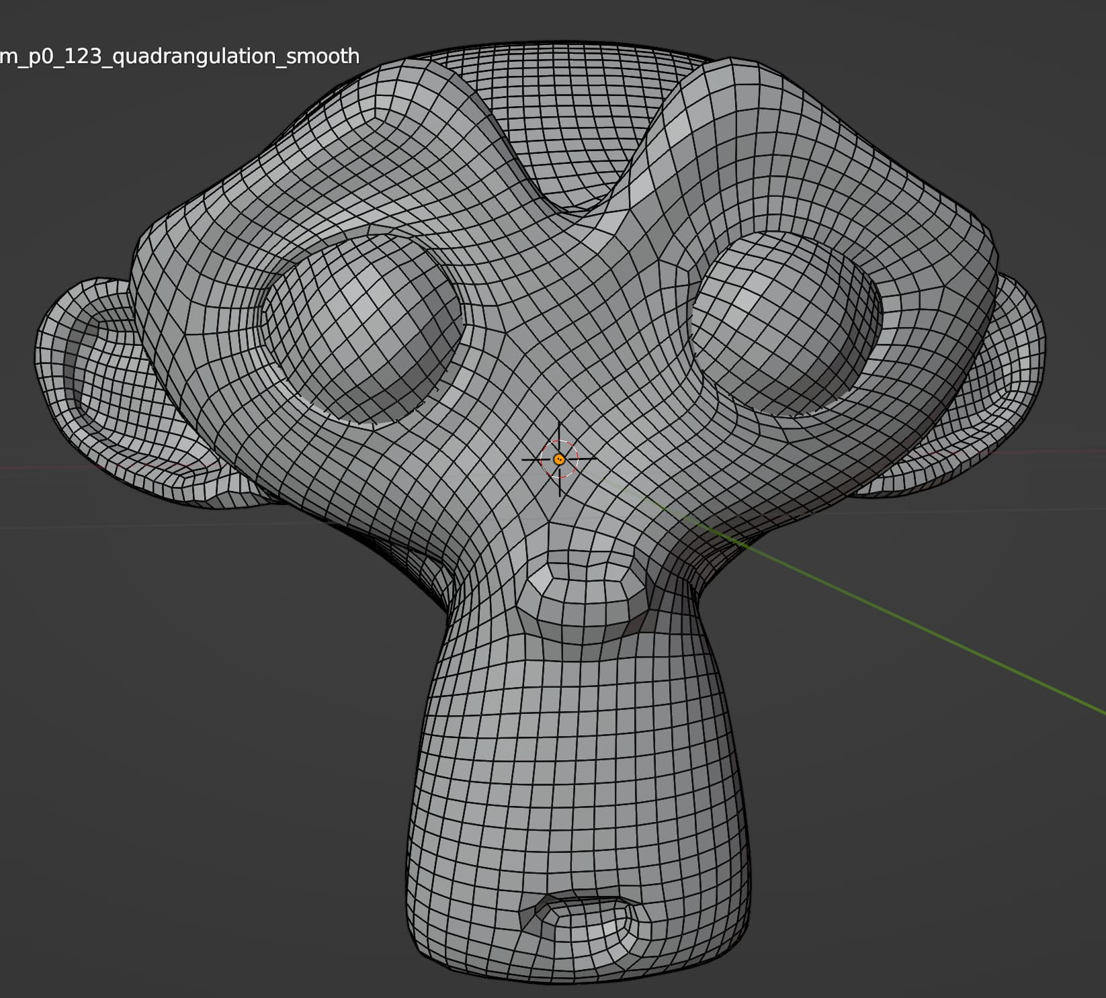
ZÁKLADNÉ KONCEPTY TOPOLÓGIE MODELU
Štvoruholníky:
Výhody: Zabezpečujú rovnomerný tok hrán a umožňujú plynulú deformáciu pri animácii. Sú ideálne pre organické modely a zabezpečujú hladké prerozdelenie plochy pri aplikovaní subdivízie.
Nevýhody: V niektorých prípadoch vyžadujú viac času na detailné tvarovanie, keďže vyžadujú precízne umiestňovanie hrán.

Slide 9
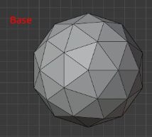
ZÁKLADNÉ KONCEPTY TOPOLÓGIE MODELU
Trojuholníky:
Výhody: Sú menej náročné na výpočty a sú ideálne pre reálne časové aplikácie, ako sú hry. Sú všestranné pre nízkopolygónové modelovanie.
Nevýhody: Pri animácii a aplikácii subdivízií môžu spôsobiť nepravidelnosti a artefakty. Pre organické tvary sú zvyčajne menej vhodné.

Slide 10
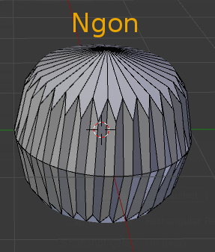
ZÁKLADNÉ KONCEPTY TOPOLÓGIE MODELU
N-uholníky:
Výhody: Poskytujú väčšiu voľnosť pri navrhovaní tvarov. Pri počiatočnom tvarovaní môžu urýchliť proces.
Nevýhody: Pri deformácii a aplikácii subdivízií môžu spôsobiť nepredvídateľné problémy. Ngony sú nevhodné na detailnú prácu, najmä v animácii.

Slide 11
Prečo sa uprednostňujú štvoruholníky
Sú preferované, pretože:
Zabezpečujú predvídateľné deformácie: Štvoruholníky sa deformujú plynulo, čo je zásadné pre animáciu .
Priateľskosť k subdivíziám: Umožňujú lepšiu kontrolu pri použití subdivízií, čo vedie k hladkým povrchom.
Lepší edge flow: Umožňujú efektívne riadenie prúdu hrán, čo je dôležité pre plynulé modelovanie.

Slide 12
Prečo sa uprednostňujú štvoruholníky
Edge flow označuje usporiadanie hrán, ktoré sleduje prirodzené tvary a línie modelu. Správny edge flow je dôležitý, pretože:
Umožňuje plynulé krivky a prechody: Dobré rozloženie hrán umožňuje plynulý prechod medzi plochami a prirodzene sleduje kontúry modelu.
Zlepšuje deformáciu: Správne rozmiestnené hrany, najmä okolo kĺbov (kolená, lakte), umožňujú modelu deformovať sa realisticky a bez nežiaducich deformácií.

Slide 13
SUBDIVIDE

Slide 14
Subdivide
Edit Mode -> Pravé tlačidlo myši na face alebo edge -> subdivide
Subdivide v Blenderi nám umožňuje rozdeľovať existujúce vertices (vrcholy), edges (hrany) a faces (tváre) na menšie časti, čím pridávame viac detailov do modelu. Tento nástroj sa hodí, keď potrebujeme zvýšiť rozlíšenie siete a vytvoriť jemnejšie tvary.
Keď použijeme nástroj Subdivide na vybrané edges alebo faces, Blender pridá nové vertices pozdĺž týchto hrán alebo vo vnútri tvárí. Tieto nové vrcholy vytvoria nové edges a faces, čím sa rozšíri geometria modelu. Napríklad, ak máme vybranú štvorcovú tvár a použijeme Subdivide, môže sa táto tvár rozdeliť na štyri menšie štvorce alebo viac, v závislosti od toho, koľkokrát zvolíme, aby sa rozdelila.
Nástroj Subdivide v Blenderi má niekoľko nastavení, ktoré nám umožňujú kontrolovať spôsob, akým sa geometria rozdeľuje a ako sa nové vertices, edges a faces vytvárajú.

Slide 15
Subdivide
Number of Cuts: Určuje počet nových rozdelení hrán.
Smoothness: Hladkosť nových povrchov vytvorených počas subdivide.
Create N-gons: Povolenie alebo zakázanie tvárí s viac ako štyrmi stranami.
Quad Corner Type: Upravuje spôsob zaoblenia alebo zachovania rohov pri rozdelení.
Fractal: Náhodné deformácie novej geometrie.
Along Normal: Posúva nové vrcholy pozdĺž normál povrchu.
Random Seed: Kontroluje náhodnosť pri vytváraní nepravidelných tvarov.

Slide 16
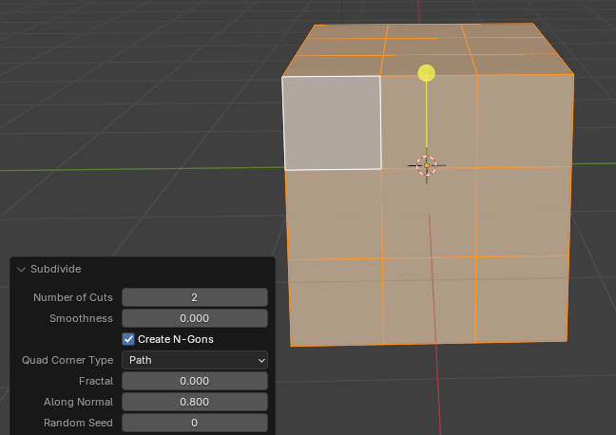
Subdivide
Poďme do Object Mode
SHIFT + A -> Mesh -> Cube
Prejdime do Edit Mode
Stlačme tlačidlo, ktoré selektuje faces
Stlačme A (vyberieme všetky)
Pravé tlačidlo myši
Subdivide
Number of Cuts = 2

Slide 17
EXTRUDE

Slide 18
Extrude
Extrudovanie v Blenderi je jedným z najzákladnejších a najpoužívanejších nástrojov pri modelovaní 3D objektov. Umožňuje vytvárať nové geometrické prvky tým, že z existujúcich faces, edges alebo vertices "vytiahneme" nové faces, ktoré rozšíria objekt. Extrudovanie je mimoriadne užitočné pri tvorbe komplexných tvarov z jednoduchých objektov.
Výber a posunutie: Keď v Edit Mode vyberieme vertices, edges, alebo faces, a stlačíme klávesu E (extrude), Blender vytvorí novú geometriu pripojenú k pôvodnej, ktorú môžeme voľne transformovať.
Posun v osi: Po stlačení E sa môže extrudovaný prvok pohybovať voľne v priestore. Ak chceme extrudovať len v určitom smere, môžeme pohyb obmedziť na určitú os (napr. E a potom Z pre pohyb po osi Z).
Extrudovanie v Blenderi má rôzne možnosti, ktoré umožňujú kontrolovať, ako sa nová geometria vytvára a v akom smere sa posúva. Každá z nasledujúcich možností extrudovania ponúka rôzne spôsoby, ako upravovať a rozširovať 3D modely

Slide 19
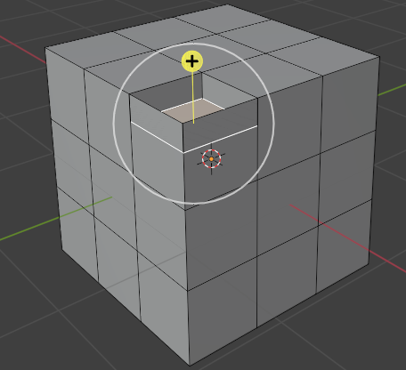
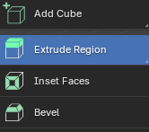
Extrude Region
Popis: Extrude Region je základná metóda extrudovania, ktorá sa používa na vytvorenie novej geometrie z vybraných tvárí, hrán alebo vrcholov, ktoré sú spojené do jednej oblasti. Keď extrudujeme viacero vybraných tvárí naraz, všetky tieto tváre zostanú spojené dohromady a vytvoria nové pripojené plochy.

Slide 20
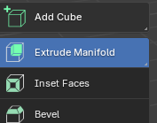
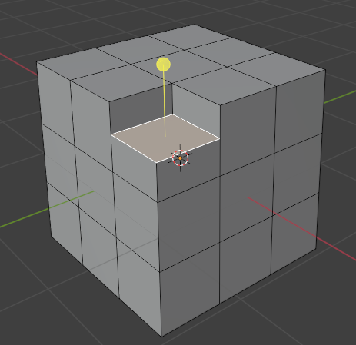
Extrude Manifold
Popis: Extrude Manifold je pokročilejšia forma extrudovania, ktorá automaticky upravuje geometriu modelu počas extrudovania, aby sa eliminovali dvojité plochy alebo otvorené hrany. Tento nástroj zabezpečí, že extrudovaná časť zostane manifold, čo znamená, že nebudú existovať žiadne medzery alebo chyby v topológii (uzatvorený a správne prepojený povrch).

Slide 21
PRIDÁVANIE A SPÁJANIE FACES

Slide 22
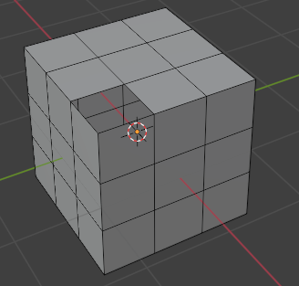
Nový Face
Vymažme vybraný Face cez X -> Faces

Slide 23
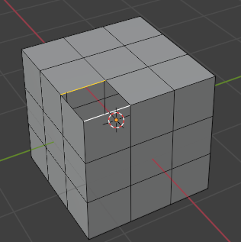
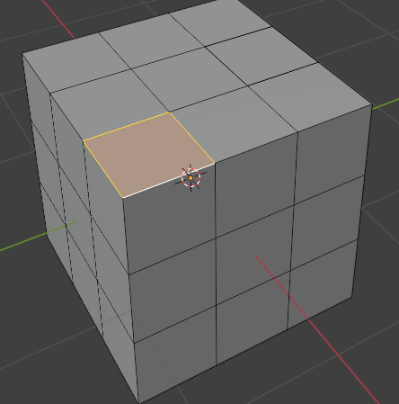
Nový Face
Označme dve protilahlé hrany
Stlačme F

Slide 24
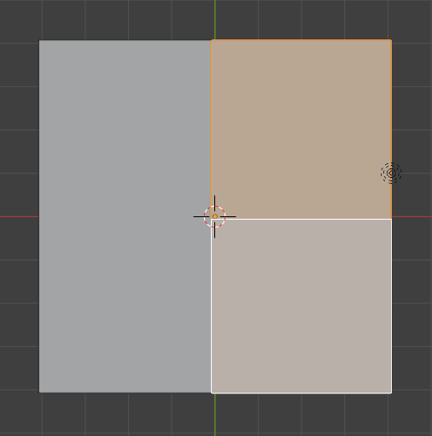
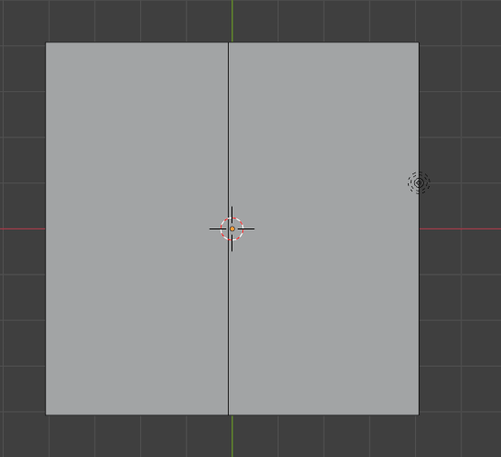
Spojenie Faces
Označme Faces, ktoré chceme spojiť
Pravé tlačidlo myši -> Dissolve Faces

Slide 25

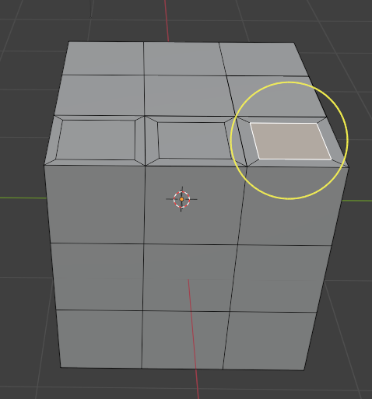
Inset
Inset v Blenderi je nástroj, ktorý nám umožňuje vytvoriť novú, menšiu alebo väčšiu face vo vnútri vybranej tváre, pričom zachováva okrajové edges. Inset pracuje tak, že odsunie hrany od okraja tváre dovnútra alebo von, čím vytvorí nový okraj, zatiaľ čo pôvodná tvár zostáva v strede.
Keď vyberieme tvár a použijeme Inset, Blender vytvorí novú vnútornú hranu, ktorá kopíruje tvar pôvodnej tváre, ale je mierne zmenšená (alebo zväčšená, ak použijeme negatívne hodnoty). To umožňuje vytvárať detaily, ako sú rámy, štrbiny alebo panelové efekty. Počas insetovania môžeme priamo ovplyvňovať veľkosť vnútorného výrezu pomocou pohybu myši.

Slide 26
Inset
Inset v Blenderi je nástroj, ktorý nám umožňuje vytvoriť novú, menšiu alebo väčšiu face vo vnútri vybranej tváre, pričom zachováva okrajové edges. Inset pracuje tak, že odsunie hrany od okraja tváre dovnútra alebo von, čím vytvorí nový okraj, zatiaľ čo pôvodná tvár zostáva v strede.
Keď vyberieme tvár a použijeme Inset, Blender vytvorí novú vnútornú hranu, ktorá kopíruje tvar pôvodnej tváre, ale je mierne zmenšená (alebo zväčšená, ak použijeme negatívne hodnoty). To umožňuje vytvárať detaily, ako sú rámy, štrbiny alebo panelové efekty. Počas insetovania môžeme priamo ovplyvňovať veľkosť vnútorného výrezu pomocou pohybu myši.

Slide 27
LOOP CUT

Slide 28
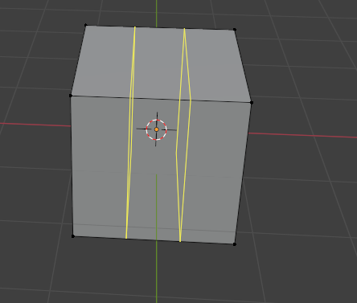
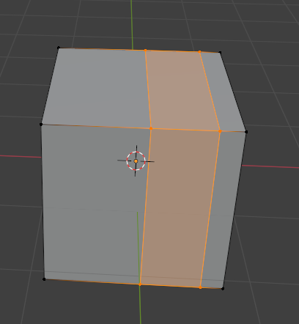
Loop Cut
CTRL + R a myšou nadísť na príslušnú os
Kolieskom myši nastavíme počet rezov (cuts)
Stlačíme ľavé tlačidlo myši
Následne pohybom myši umiestňujeme rezy
Znovu stlačíme ľavé tlačidlo myši

Slide 29
Loop Cut
CTRL + R a myšou nadísť na príslušnú os
Kolieskom myši nastavíme počet rezov (cuts)
Stlačíme ľavé tlačidlo myši
Následne pohybom myši umiestňujeme rezy
Znovu stlačíme ľavé tlačidlo myši

Slide 30
BEVEL

Slide 31
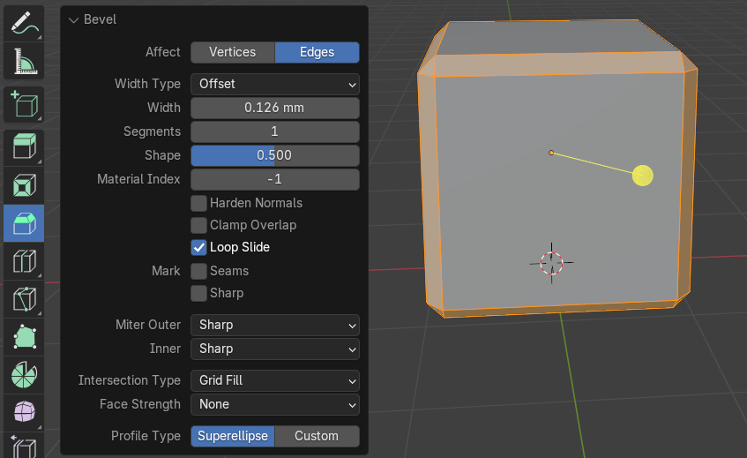
Bevel
Zaoblenie hrán

Slide 32
KNIFE TOOL

Slide 33
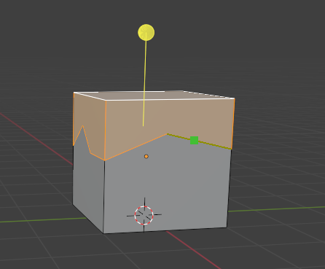
Knife Tool
Stlačte K
Vytvorte rez kockou
Následne viete selektnúť vyrezané časti kocky

Slide 34
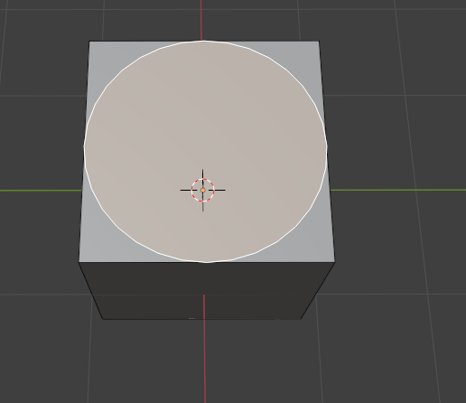
Knife Tool – projektovaný rez
Vytvorte kocku
Pridajte Mesh Circle a umiestnite ho na vrch kocky
Prejdite do Edit Mode označte celú kocku (A)
Stlačte SHIFT a vyberte v Outlineri Circle
-> Mesh -> Knife Project

Slide 35
MERGE

Slide 36
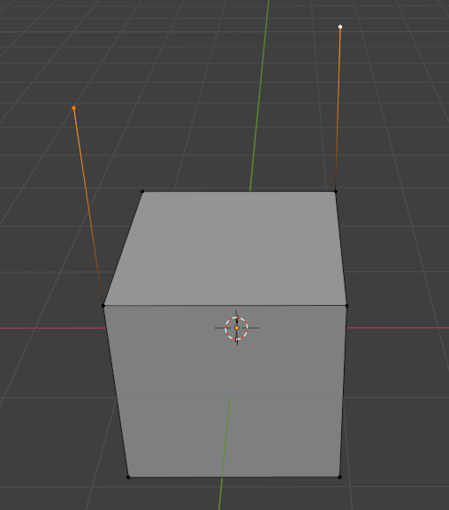
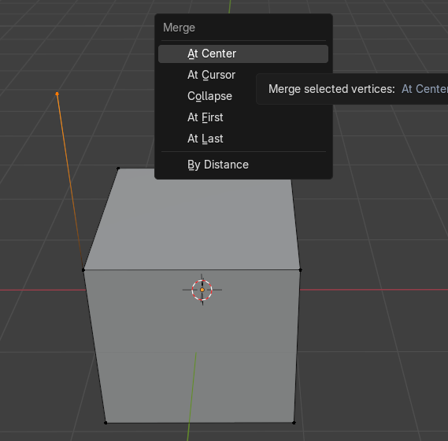
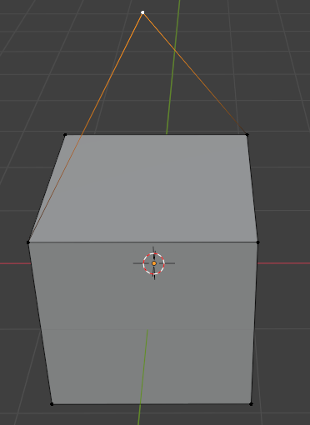
MERGE
Spájanie vertextov
Stlačením klávesy M
Najčastejšie používané možnosti sú At Center, At Cursor, At First, At Last

Slide 37
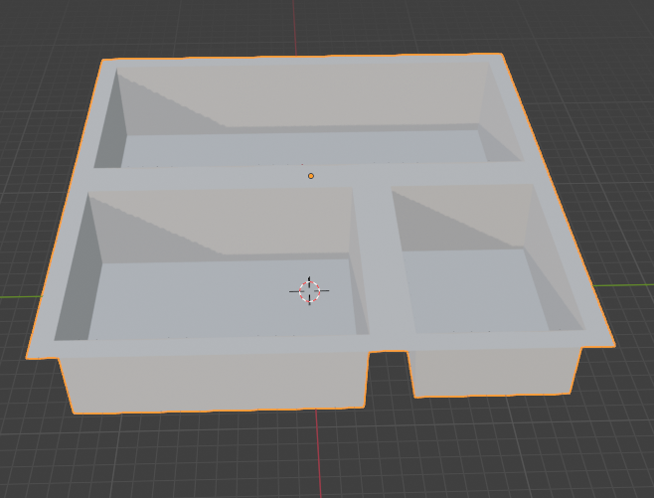
Zadanie 3

Slide 38
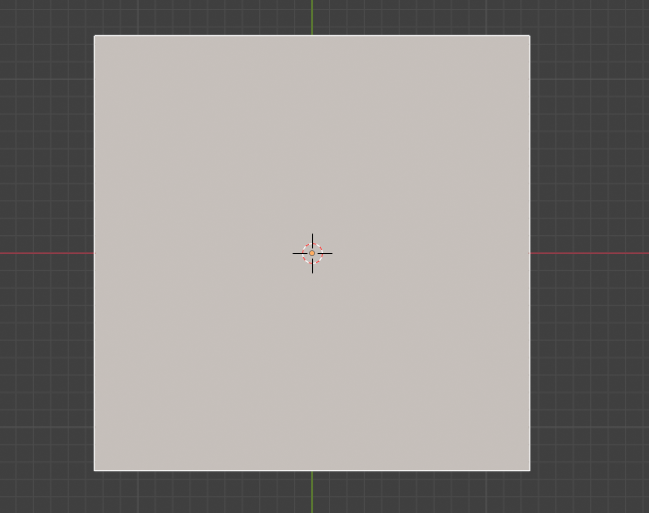
Zadanie 3
Object Mode
SHIFT + A -> Mesh -> Plane
S + X + 250
S + Y + 250
Edit Mode
Selektnite Face

Slide 39
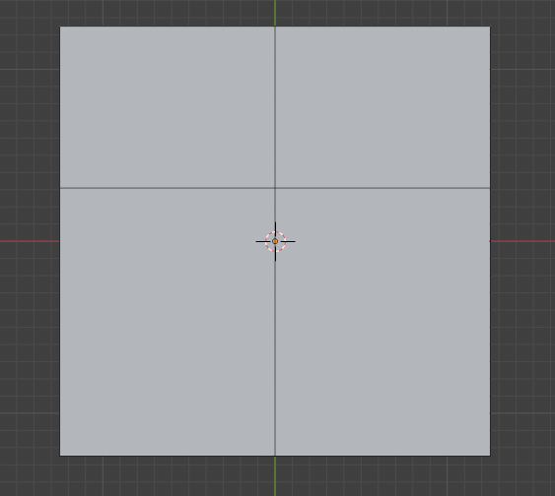
Zadanie 3
CTLR + R

Slide 40
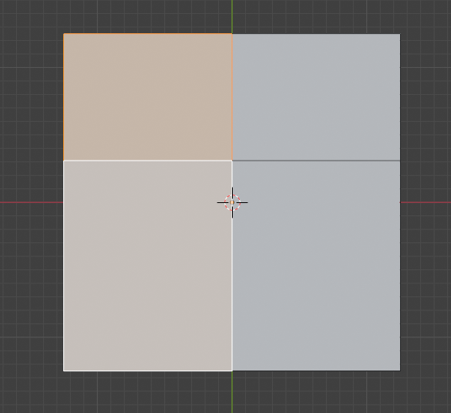
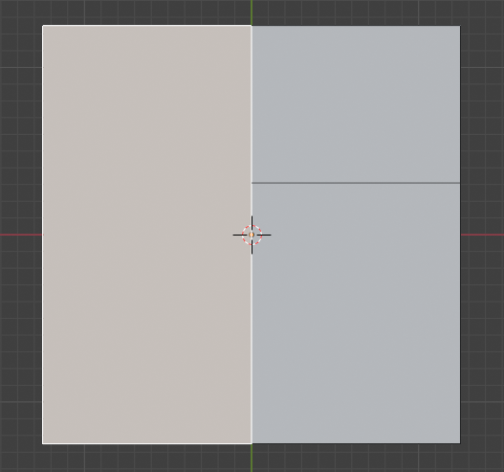
Zadanie 4
Selectnite Faces podľa obrázka
Stlačte pravé tlačidlo myši -> Dissolve Faces

Slide 41
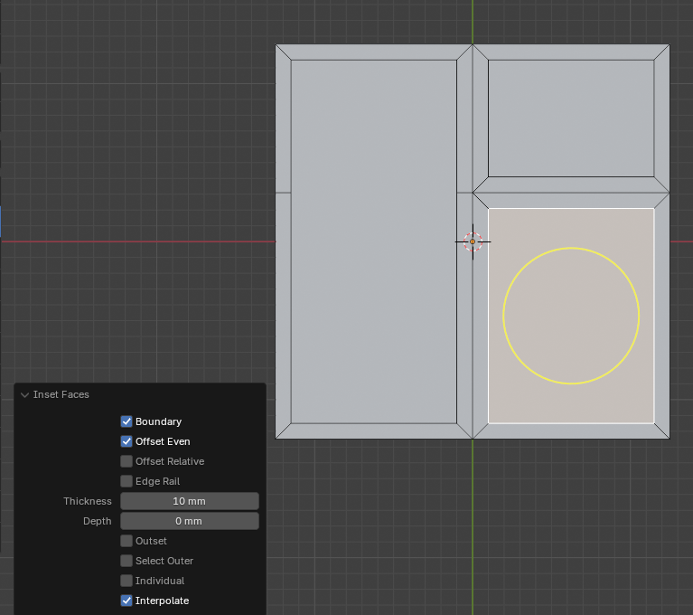
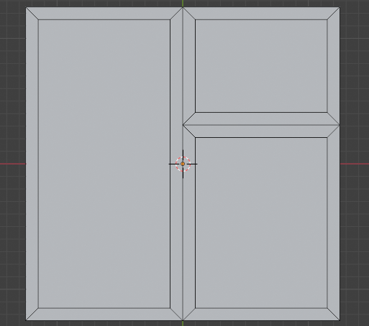
Zadanie 3
Použite Inset
Zlúčte nepotrebné faces

Slide 42
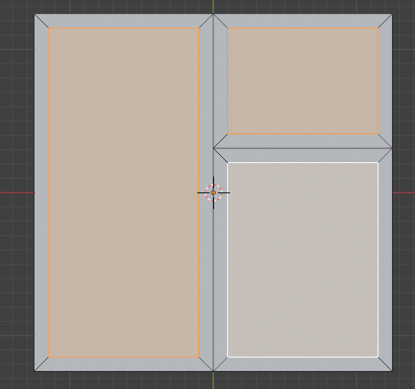
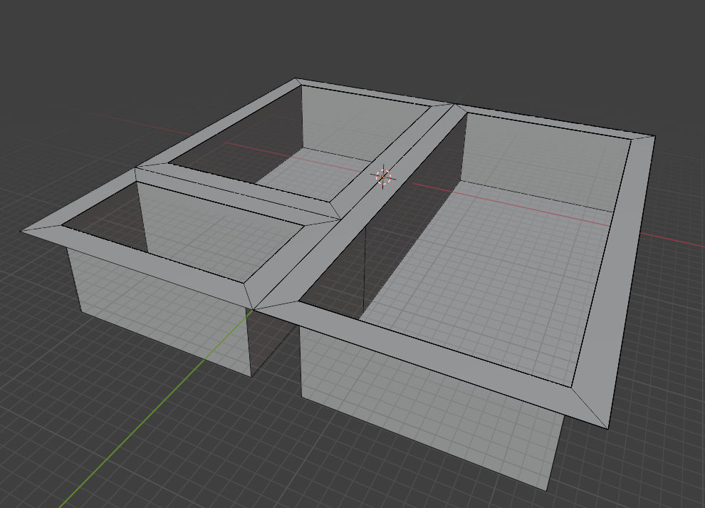
Zadanie 3
Použite Extrude (E + -50) na potrebné Faces

Slide 43
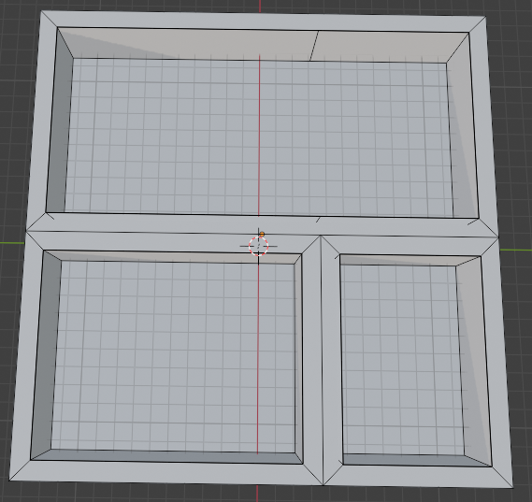
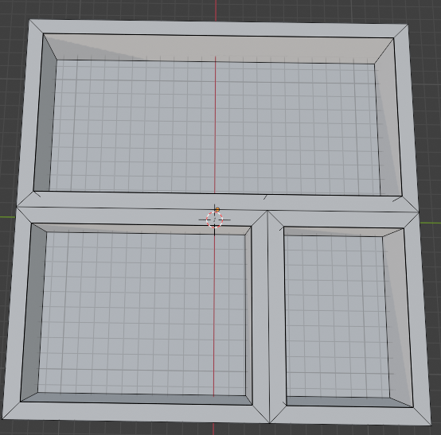
Zadanie 3
Prejdime do Object Mode
G + Z + 50
Prejdime do Edit Mode
Ak vznikli nepotrebné Faces, zlúčime ich (F)
Odovzdaj screenshot priezvisko_zadanie3

Slide 44
Zadanie 3.1 – schody + cestovný kufor
Pridaj Cube (SHIFT + A -> Mesh -> Cube)
Nastav rozmery cez Dimensions (N) aby vznikol kváder
Použi Extrude aby vznikli schody (postačia 3)
Cestovný kufor skúste sami ☺ Položte ho na schody.
Odovzdaj screenshot v tvare priezvisko_zadanie3.2

Slide 45
Zadanie 3.2 – skrinka + nočný stolík so zásuvkami
Pridaj Cube (SHIFT + A -> Mesh -> Cube)
Nastav rozmery cez Dimensions (N) aby vznikol kváder podobný skrini
Použi subdivide, inset a bevel aby si vymodeloval skrinku s dvierkami a nožičkami
Nočný stolík so zásuvkami skúste sami ☺
Zadanie odovzdaj ako screenshot v tvare priezvisko_zadanie3.2

